Slide 1

Gembloux Agro-Bio Tech
Università di Liegi, Belgio
ML Fauconnier
Peschia 15/02/2020
Notes:
PAGE D'INTRODUCTION 1 / page permettant l'insertion du titre de la présentation ainsi que d'autres infos (date, lieu, orateur, sous-titre,…)
Si vous souhaitez modifier la photo de fond :
Allez dans le menu « Affichage » > « Masques » > « Masque des diapositives »
Supprimez l’image du drapeau déjà présente
Allez dans « Insertion » > « Photo » et chargez votre image (en veillant à la bonne qualité de celle-ci)
Placez celle-ci en « Arrière-plan » via le menu « Réorganiser »

Slide 2
Oli essenziali: applicazioni in agronomia
Prof. Marie-Laure Fauconnier
Laboratory of Chemistry of Natural Molecules
Gembloux Agro-Bio Tech, ULg,Belgium
Project Eramus+ EOHUB
Notes:
PAGE DE SOUS-SECTION / Page avec possibilité d'insertion d'un titre de sous-chapitre et d'un petit texte

Slide 3
Schema della presentazione
- Oli essenziali: cosa sono?
- Uso in agronomia
- Vantaggi e svantaggi
Notes:
PAGE DE SOUS-SECTION / Page avec possibilité d'insertion d'un titre de sous-chapitre et d'un petit texte

Slide 4
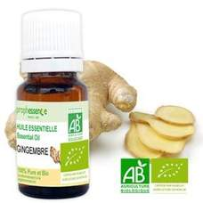
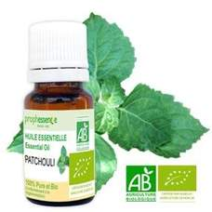
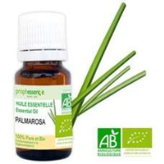
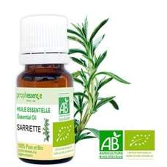
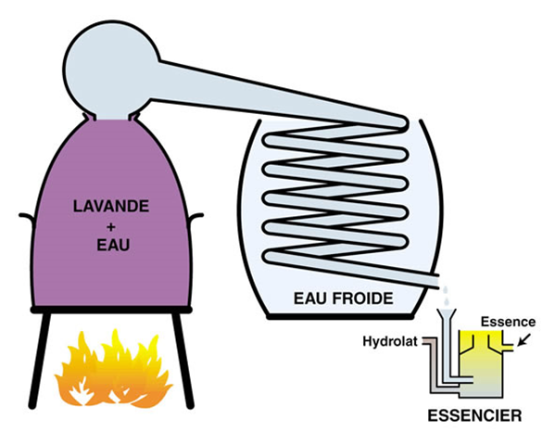
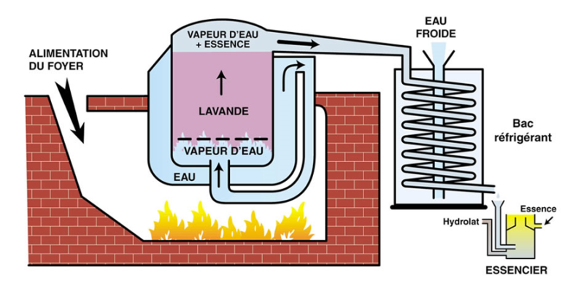
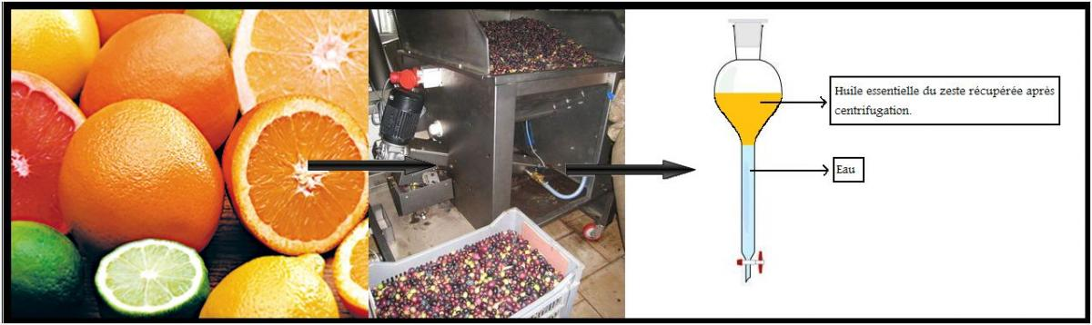
Oli essenziali: cosa sono?
distillazione a vapore
idrodistillazione
spremitura a freddo
Notes:
PAGE DE SOUS-SECTION / Page avec possibilité d'insertion d'un titre de sous-chapitre et d'un petit texte

Slide 5
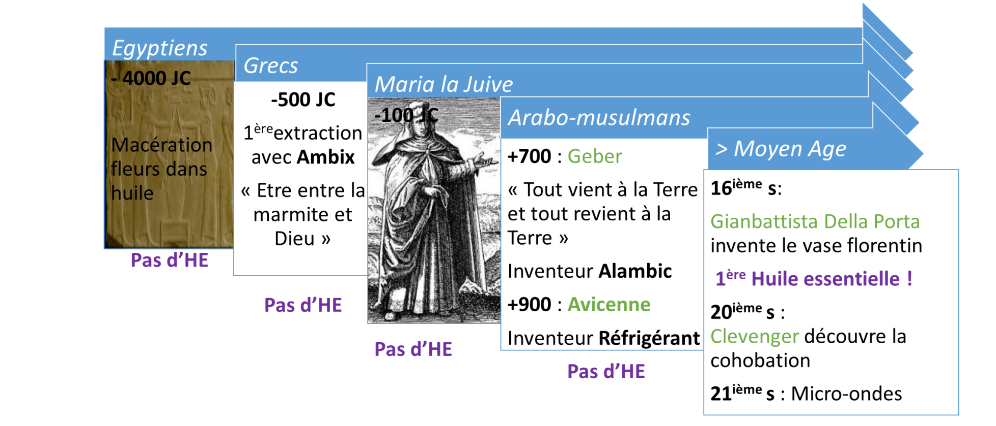
Oli essenziali: cosa sono?
Notes:
PAGE DE SOUS-SECTION / Page avec possibilité d'insertion d'un titre de sous-chapitre et d'un petit texte

Slide 6
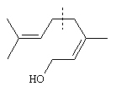
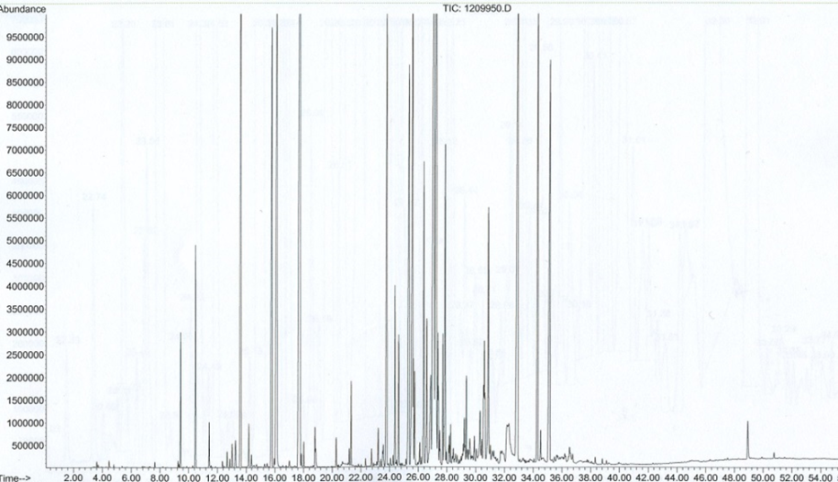
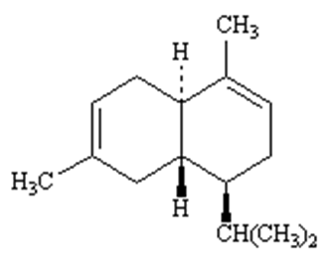
Oli essenziali: cosa sono?
monoterpene
olio essenziale di ylang ylang
sesquiterpene
Notes:
PAGE DE SOUS-SECTION / Page avec possibilité d'insertion d'un titre de sous-chapitre et d'un petit texte

Slide 7
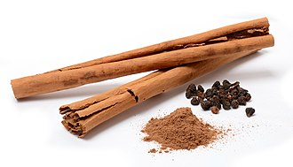
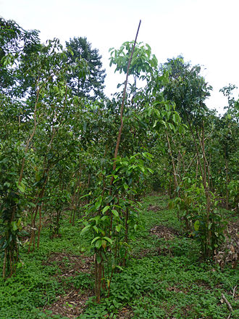
Oli essenziali: cosa sono?
Fonte di variazione nella composizione
Tipo di pianta
Organi
stato fisiologico
Clima
composizione del terreno
pratiche di coltivazione
chemotipo
Notes:
PAGE DE SOUS-SECTION / Page avec possibilité d'insertion d'un titre de sous-chapitre et d'un petit texte

Slide 8
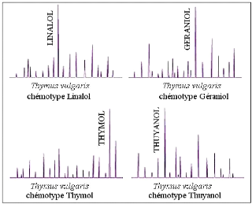
Oli essenziali: cosa sono?
chemiotipi: esempio del timo
Primo consiglio: essere molto attenti all'origine del prodotto.
Notes:
PAGE DE SOUS-SECTION / Page avec possibilité d'insertion d'un titre de sous-chapitre et d'un petit texte

Slide 9

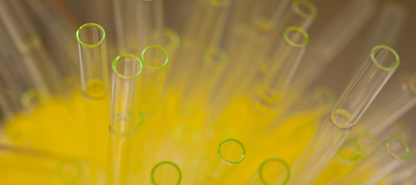

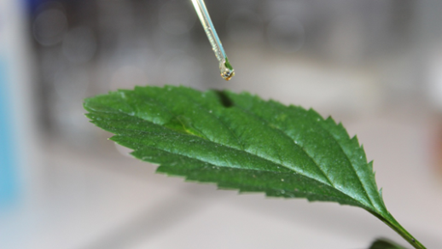
Utilizzazione in agronomia
« Applicazioni storiche "
Aromatizzante / conservante per alimenti
Profumo in cosmetica
Aromaterapia / massaggio
Salute umana e animale
…
Tendenze recenti in agronomia:
pesticidi o biopesticidi a base biologica
Agente antimicrobico
Agente antifungino
Insetticida-acaricida
Erbicida
Notes:
PAGE DE SOUS-SECTION / Page avec possibilité d'insertion d'un titre de sous-chapitre et d'un petit texte

Slide 10
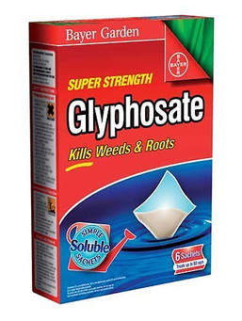
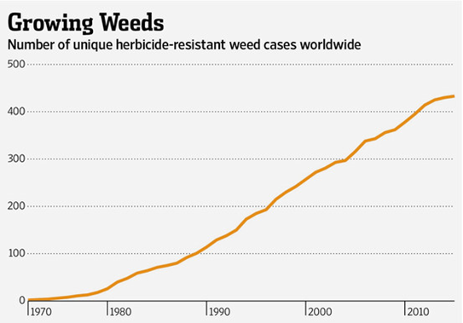
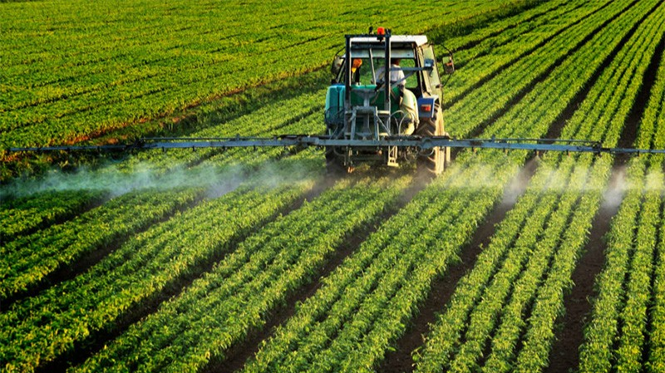
Utilizzazione in agronomia Esempio d’utilizzo come diserbante

Slide 11
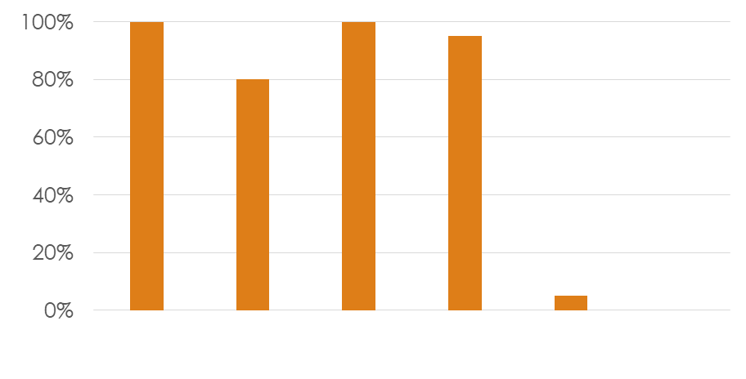
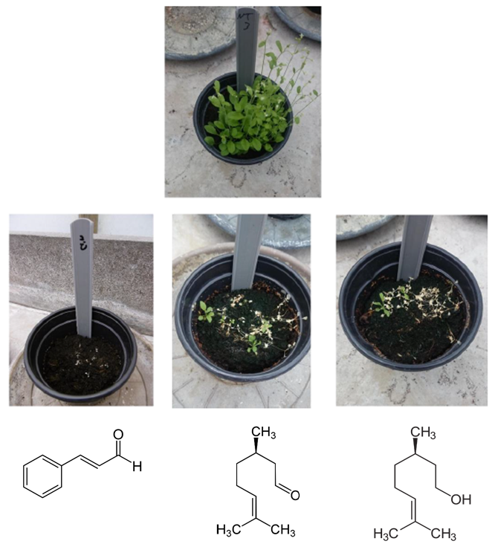
Utilizzazione in agronomia
Esempio d’utilizzo come diserbante
Citronel
la
EO
3%
Acido nonanoico
Cinnamon
EO
3%
Glyphosate
Blanck

Slide 12
Utilizzazione in agronomia
Esempio d’utilizzo come acaricida
Deverra scoparia
Tetranychus urticae ragnetto rosso

Slide 13
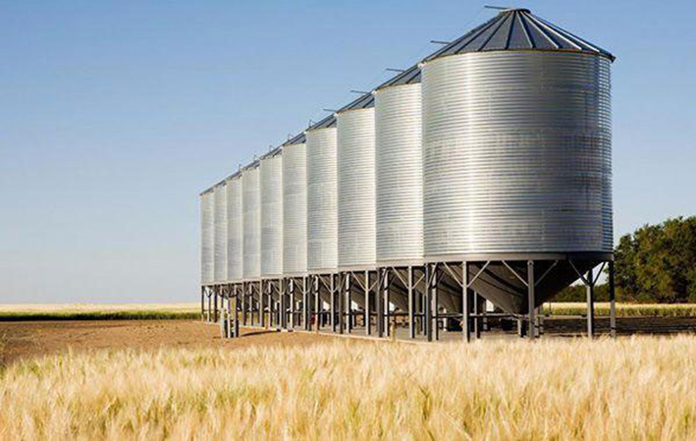

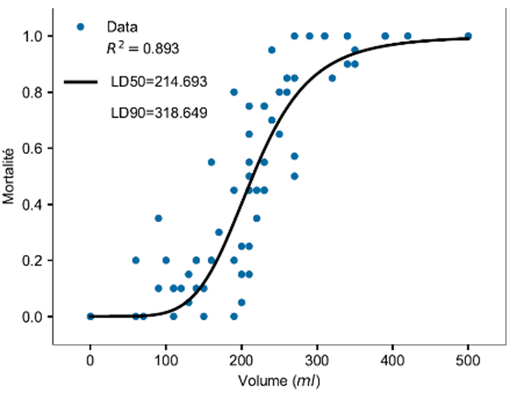

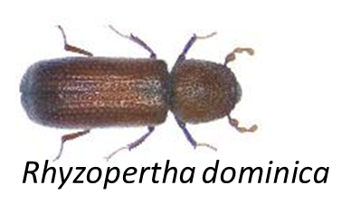
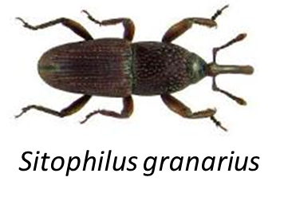
Utilizzazione in agronomia
Esempio d’utilizzo come insetticida
Oryzeaphilus surinamensis

Slide 14
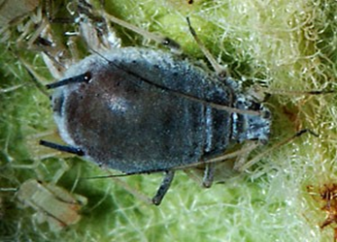
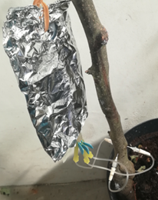
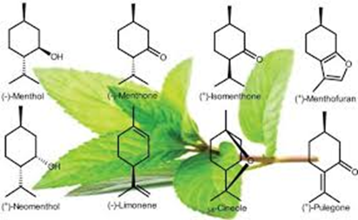
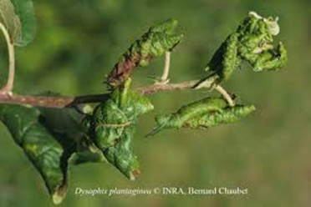
Utilizzazione in agronomia
Esempio d’utilizzo come insetticida
afide
albero di mele

Slide 15
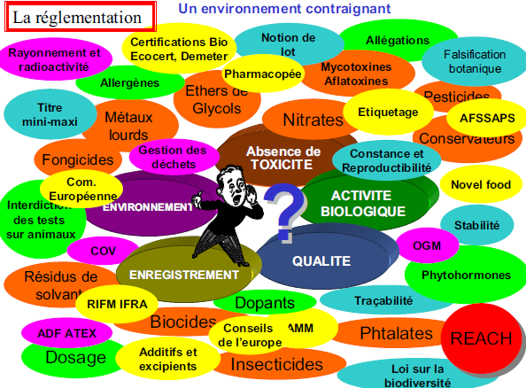
Utilizzazione in agronomia cosa dice la legislazione ?
La legislazione è poca adatta alla situazione degli oli essenziali
La legislazione dipende della sfera di applicazione (protezione delle piante, biocidi, cosmetici, settore alimentare ...).

Slide 16
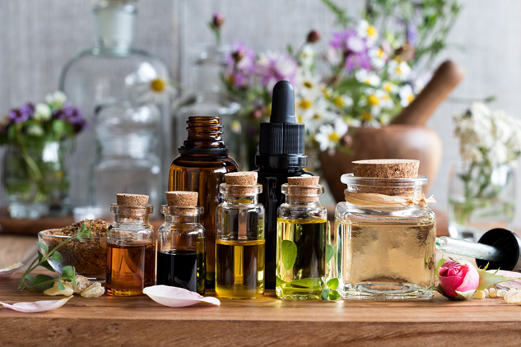
Vantaggi e svantaggi
Vantaggi
- Volatile, senza residui
- Biodegradabile
- Buona percezione del pubblico (naturale)
- Multi-obiettivi quindi poca resistenza ai principi attivi.

Slide 17

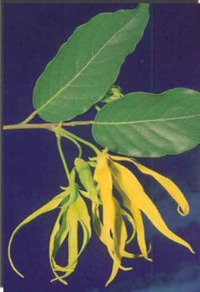
Vantaggi e svantaggi
Svantaggi
- Volatilità
- Prezzi e disponibilità
- Modalità d'azione mal compresa
- Legislazione laboriosa e complessa a seconda del settore (approvazione)
- Effetto su organismi non targati
Variabilità
- Si tratta di prodotti altamente concentrati

Slide 18

Grazie per la vostra attenzione

